Slide 1
СИСТЕМА ДЛЯ ПРОВЕДЕНИЯ УЧЕБНЫХ МЕРОПРИЯТИЙ И РАБОТ
Работу выполнил:
ученик ТХ класса
Туров Алексей
Дмитриевич
Научные руководители:
Мерзляков Андрей Фёдорович
Почтоева Оксана Дмитриевна
Пермь 2023

Slide 2

Актуальность
В современном образовании учебные мероприятия проводятся не так эффективно, как могли бы. Создателям образовательных мероприятий приходится тратить много времени на проверку ответов обучающихся, составление рейтинга, анализ результатов. При наличии некоторого инструмента, который решает проблемы, перечисленные выше, организаторы могут значительно сэкономить время на работу, которую можно автоматизировать, и сосредоточится на чем-то более важном.

Slide 3

Новизна
Три самых важных преимущества нашего инструмента, которые отличают его от других похожих проектов – это:
1. Составление рейтинга, согласно правилам выбранного мероприятия 2. Гибкость настройки мероприятия 3. Возможность создавать гибкие задания

Slide 4
Цели и задачи проекта
Цель проекта: разработать эффективный образовательный инструмент для создания и проведения учебных мероприятий.
Задачи:
1. Составить техническое описание проекта 2. Изучить классификацию сайтов 3. Провести исследование стека технологий для написания бэкенда и фронтенда сайта 4. Реализовать проект в виде сайта

Slide 5

Практическое значение проекта
Проект имеет практическое значение, так как может быть использован на занятиях в школах и других учебных заведениях, а также при проведении внеурочных мероприятий

Slide 6
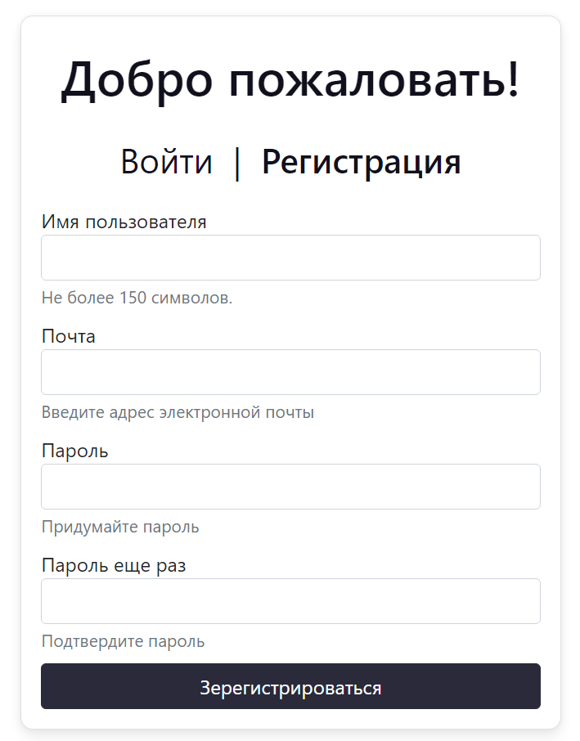
Функционал инструмента для пользователей
Инструмент состоит из следующих основных функциональных блоков:
1. Регистрация, аутентификации, авторизация;
2. Функционал для организатора мероприятий;
3. Функционал для участника мероприятий;
4. Функционал для пользователей, которые в данный момент времени не являются ни организаторами, ни участниками.

Slide 7
Виды мероприятий
Тест
Контрольная работа
Смешанный тип мероприятия
Тест предполагает следующие функционал:
● Количество ответов может быть не более 1000;
● Проверка ответов происходит автоматически.
Контрольная работа предполагает следующие функционал:
● Автоматическая проверка
Смешанный тип мероприятия (тест + контрольная) – это мероприятие, включающее в себя совокупность всех особенностей мероприятий.

Slide 8
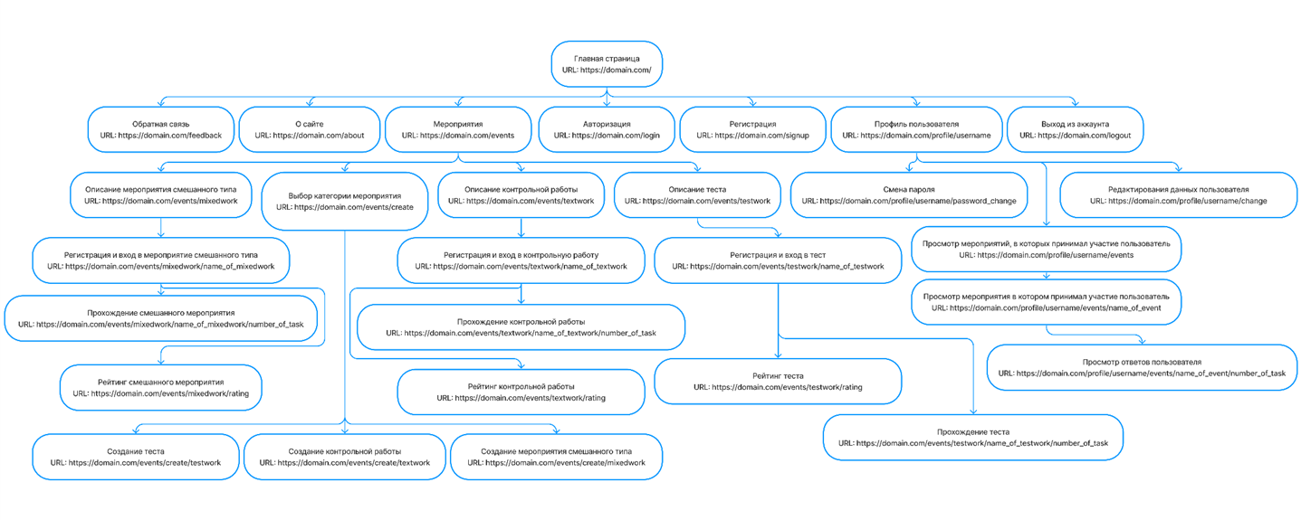
Дерево сайта

Slide 9






Используемый стек технологий
● Бэкенд:
○ Язык Python (Django);
○ СУБД SQLite,
● Фронтенд:
○ HTML;
○ CSS;
○ JS;
○ Bootstrap.

Slide 10
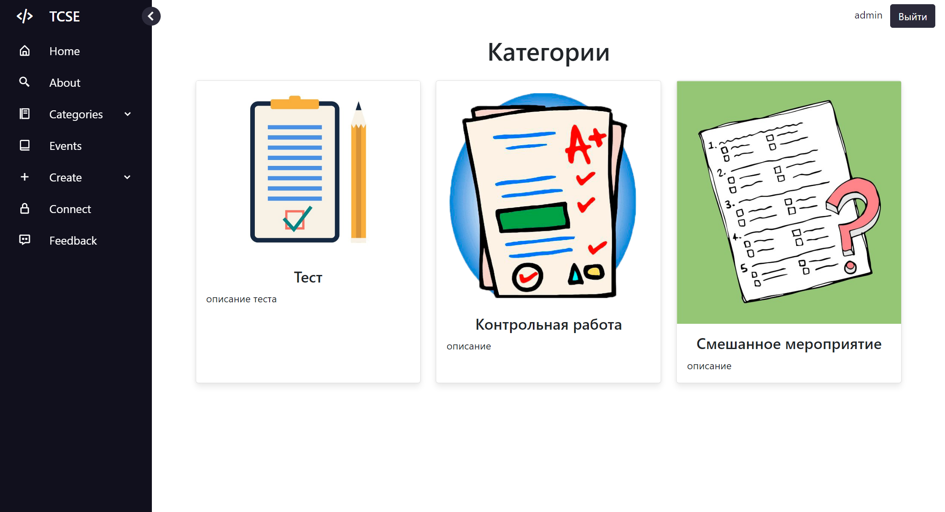

Slide 11
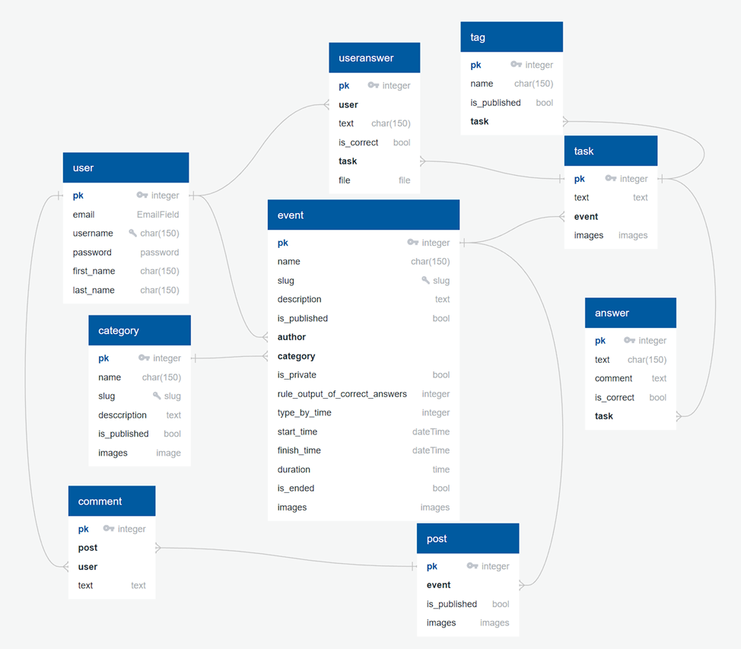
ER диаграмма базы данных

Slide 12

Что такое сайт?
Сайт — совокупность электронных документов (файлов) частного лица или организации в компьютерные сети, объединённых под одним адресом (доменным именем или IP-адрес).

Slide 13

Классификация инструмента по видам сайта
Мой проект относится к:
web-приложениям (по функциональности)
адаптивному макету (по отзывчивости дизайна)
динамическому виду сайта (по способу формирования контента)
образовательным ресурсам (по типу контента)

Slide 14

Что такое Django?
Django — мощный веб-фреймворк на языке Python, предоставляющий обширные возможности для создания сложных сайтов и веб-приложений.

Slide 15



Обоснование выбора Django
При выборе инструмента для бэкенда сайта рассмотрены следующие фреймворки на языке Python: Django, Flask, FastAPI.
Для данного проекта предпочтителен Django за стабильность, опыт использования и большое сообщество разработчиков.

Slide 16

Что такое Bootstrap?
Bootstrap — это набор инструментов для разработки веб-сайтов и веб-приложений. Инструментарий включает в себя HTML, CSS и JavaScript шаблоны и компоненты, такие как меню, формы, кнопки и т.д.

Slide 17

Обоснование выбора Bootstrap
Причины выбора Bootstrap:
адаптивность
широкий набор компонентов
возможность стилизации и кастомизации тем
обширная документация
активное сообщество разработчиков.

Slide 18

Что такое NGINX?
Nginx — это веб-сервер и прокси-сервер, который может использоваться для обработки HTTP-запросов. С помощью него можно раздавать статические файлы, управлять нагрузкой, выполнять кэширование, обеспечивать безопасность соединений по SSL и многое другое.

Slide 19


Ссылка и QR код
tcse24.ru

Slide 20
Спасибо за внимание!

